Slide 1
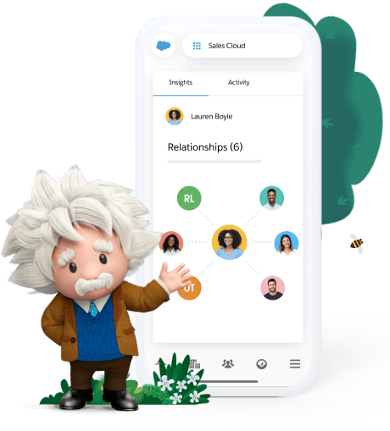
MODE OPÉRATOIRE
APPLICATION MOBILE SALESFORCE

Slide 2
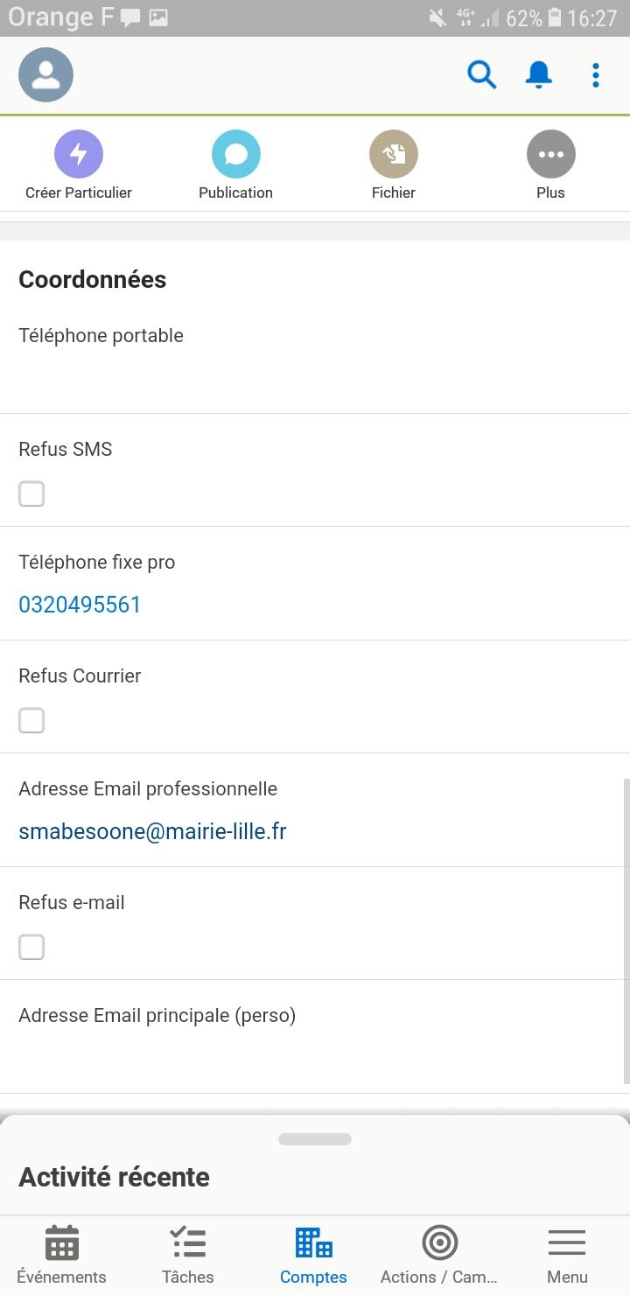
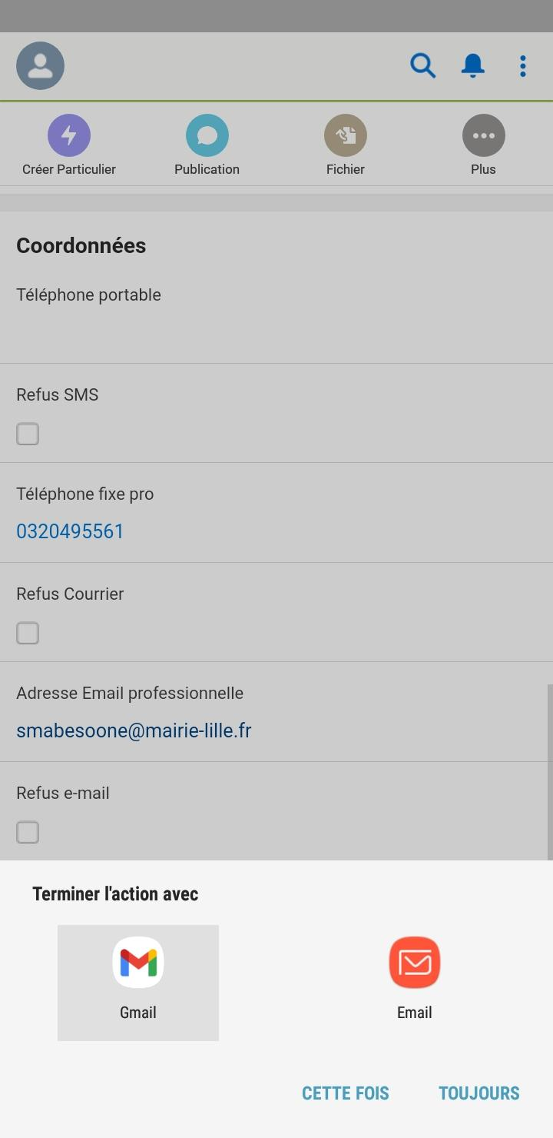
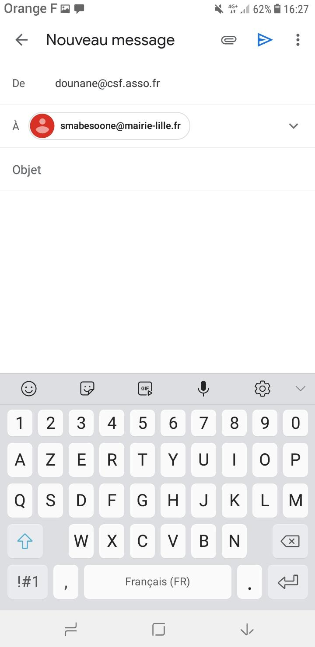
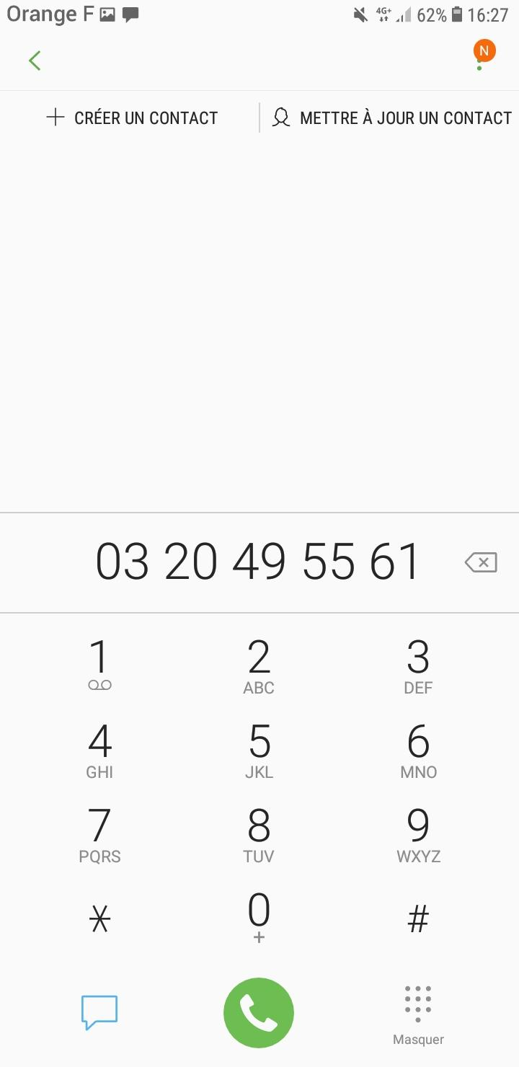
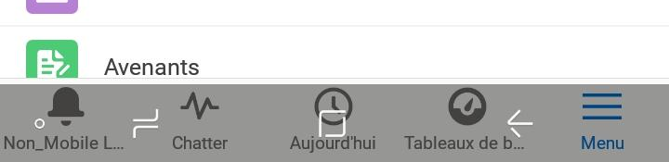

Préambule
Ce mode opératoire à pour objectif de vous guider dans l’installation de l’application Salesforce/Horizon et à son utilisation.
Astuces de navigations :
Pour revenir en arrière cliquer sur le bouton [Menu] en barre des tâches :
Envoyer un mail depuis la fiche interlocuteur/particulier, cliquer sur le mail en bleu.
Envoyer un mail depuis la fiche interlocuteur/particulier, cliquer sur le mail en bleu.

Slide 3













Sommaire
Télécharger l’application
Authentification
Menu et lanceur d’application
Événements / calendrier - RDV
Tâches
Actions / Campagnes
Silhouettes / Personnes physiques
Comptes
« Cliquer sur l’icone qui vous intéresse ! »
Tableaux de bords
Rapports
Tous les éléments

Slide 4

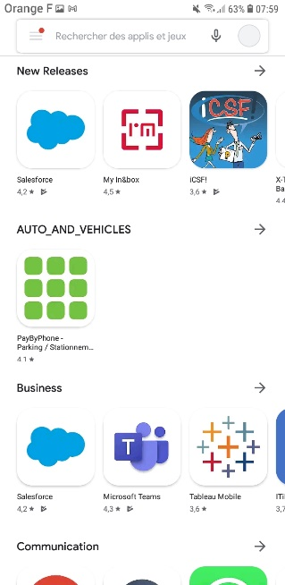
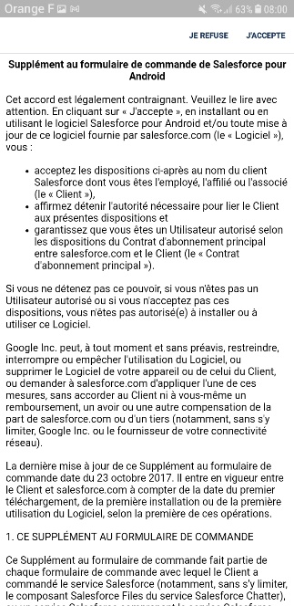
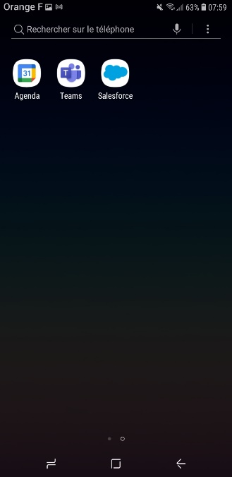

<< Retour
1
Se rendre sur Google Play : sélectionner l’application Salesforce et la télécharger dans la partie professionnelle
Accepter les conditions générales d’utilisation :
Une fois téléchargée, se rendre sur l’application :
Si vous rencontrez des difficultés à télécharger l’application, merci de contacter INEO : 05 61 41 47 02

Slide 5
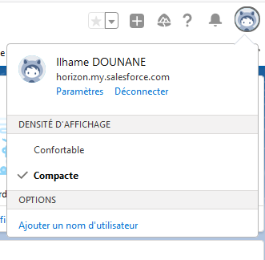
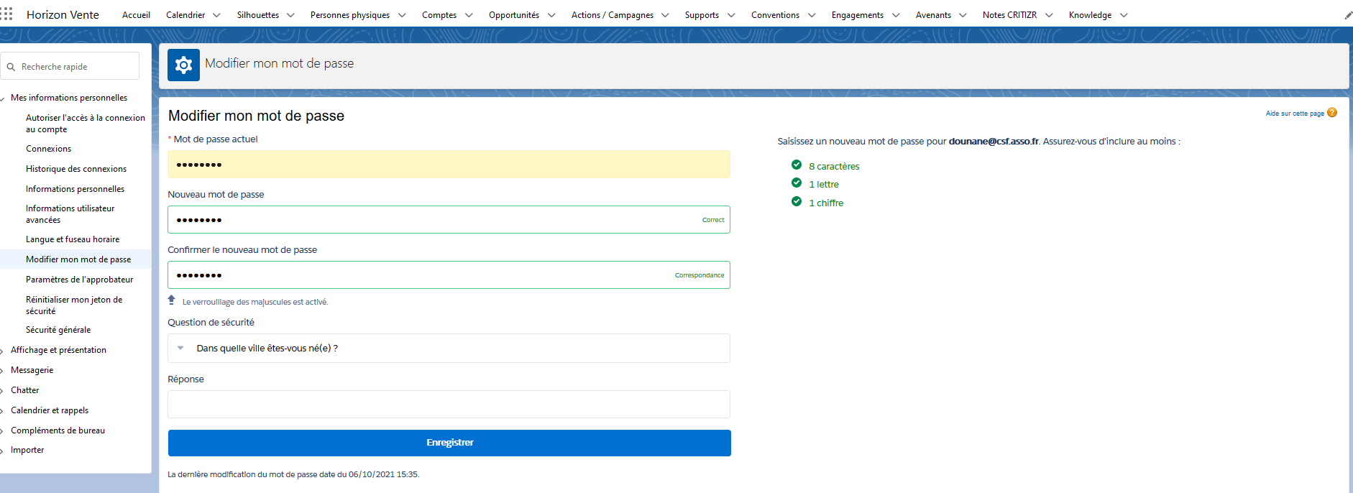
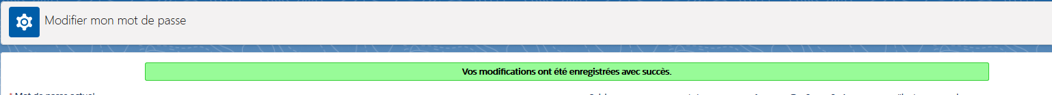

Authentification
<< Retour
2
Mot de passe actuel : Renseigner votre code de connexion Windows
Et choisissez votre question secrète et y répondre
1
Se connecter sur Horizon depuis le PC
2
5
3
4
6
7
Vous pouvez vous connecter à l’application avec
Identifiant : nom@csf.asso.fr
Mot de passe : ce nouveau mot de passe
Il est important de redémarrer votre smartphone après votre 1ère connexion à l’application.

Slide 6

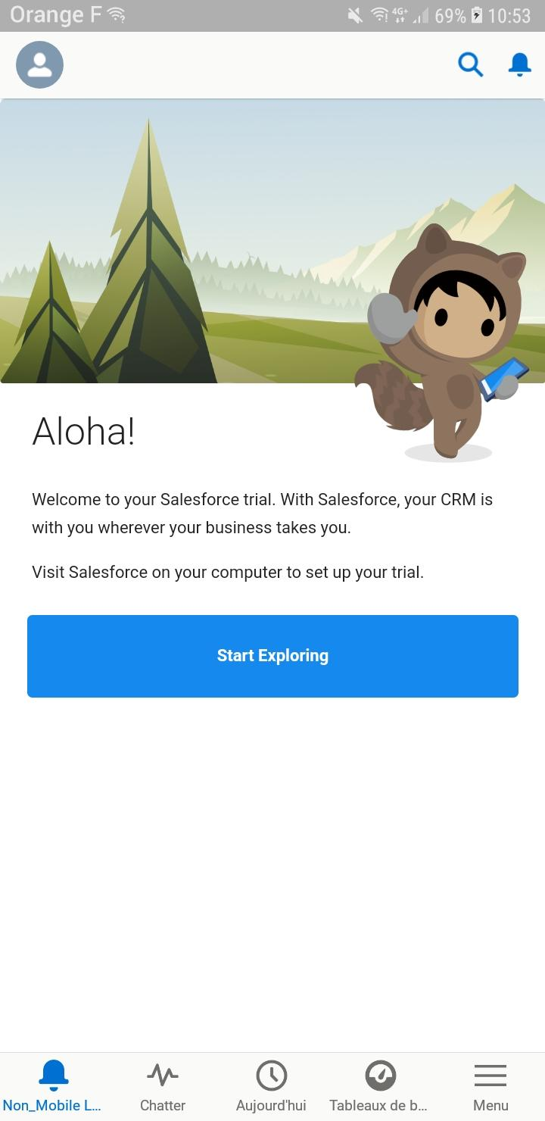
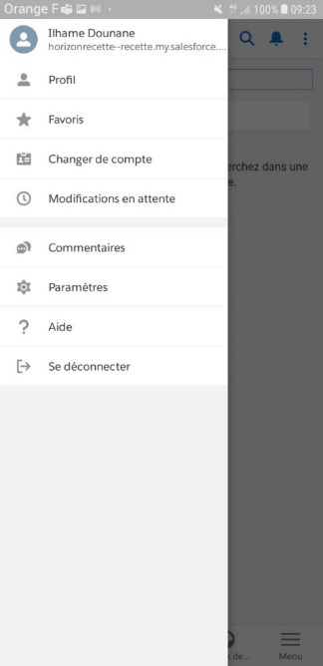
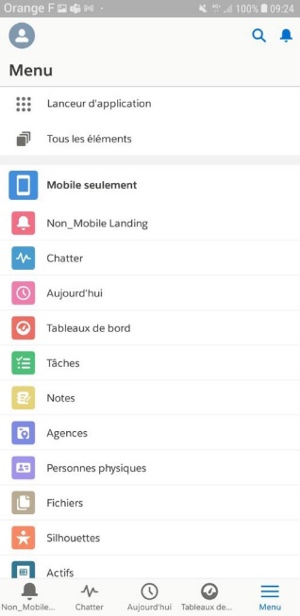
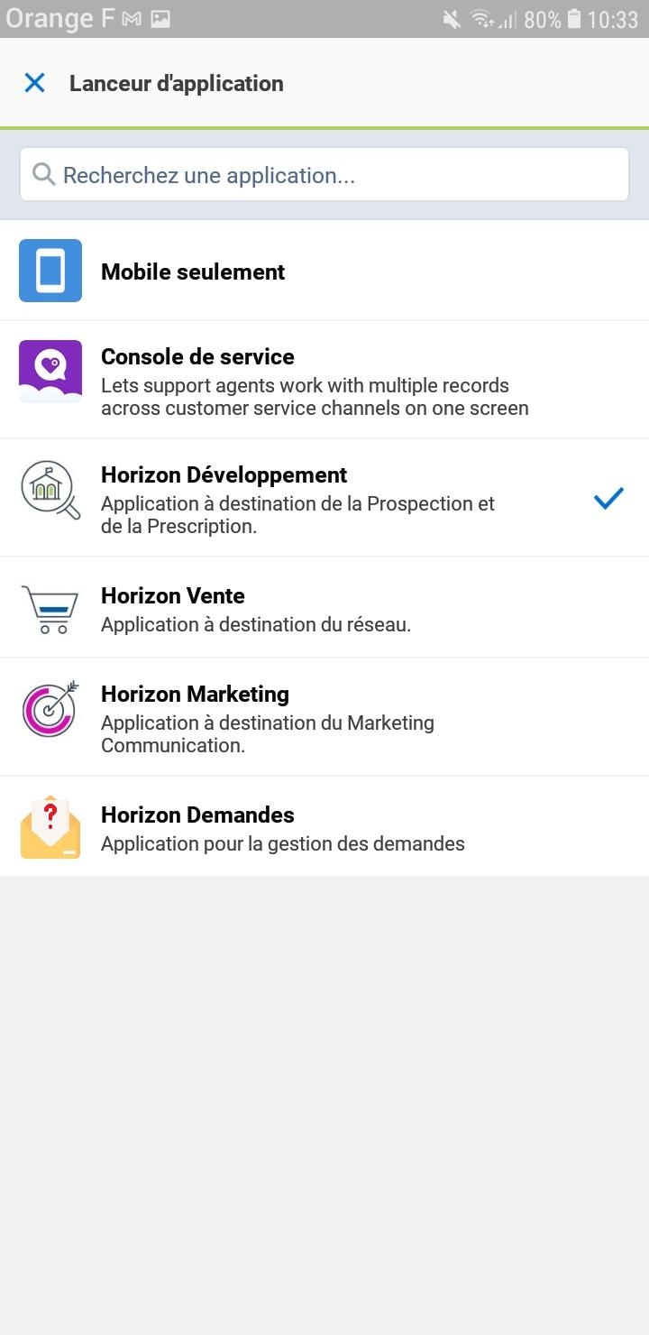
<< Retour
3
Au clic sur l’icone en haut à gauche, le menu profil apparaît :
On y retrouve les favoris
La possibilité de se déconnecter
Cliquer sur le lanceur d’application.
Choisir l’application adaptée à votre activité.
Cliquer sur le menu Profil
Cliquer sur Menu

Slide 7
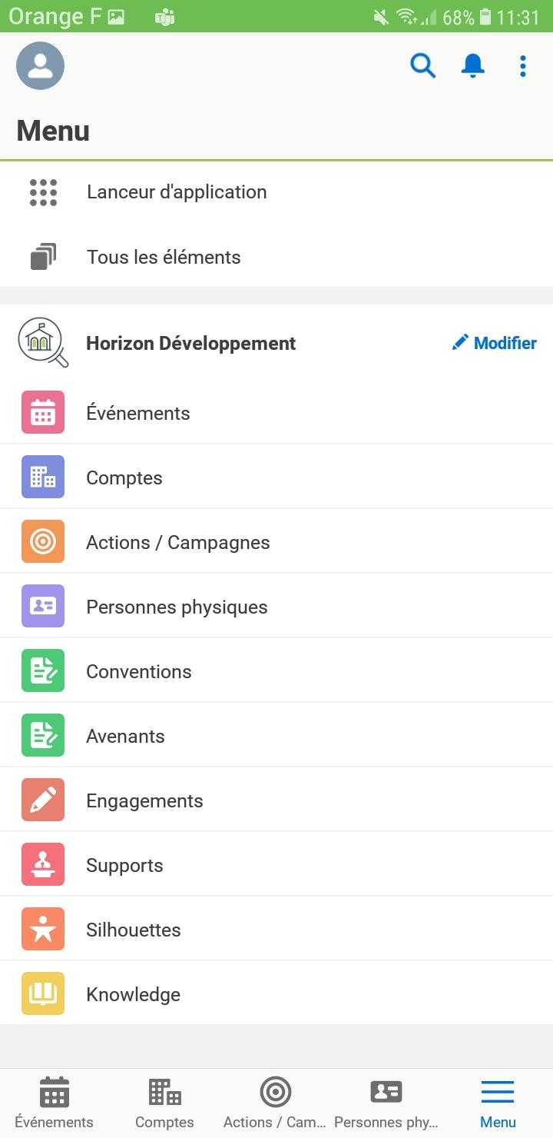
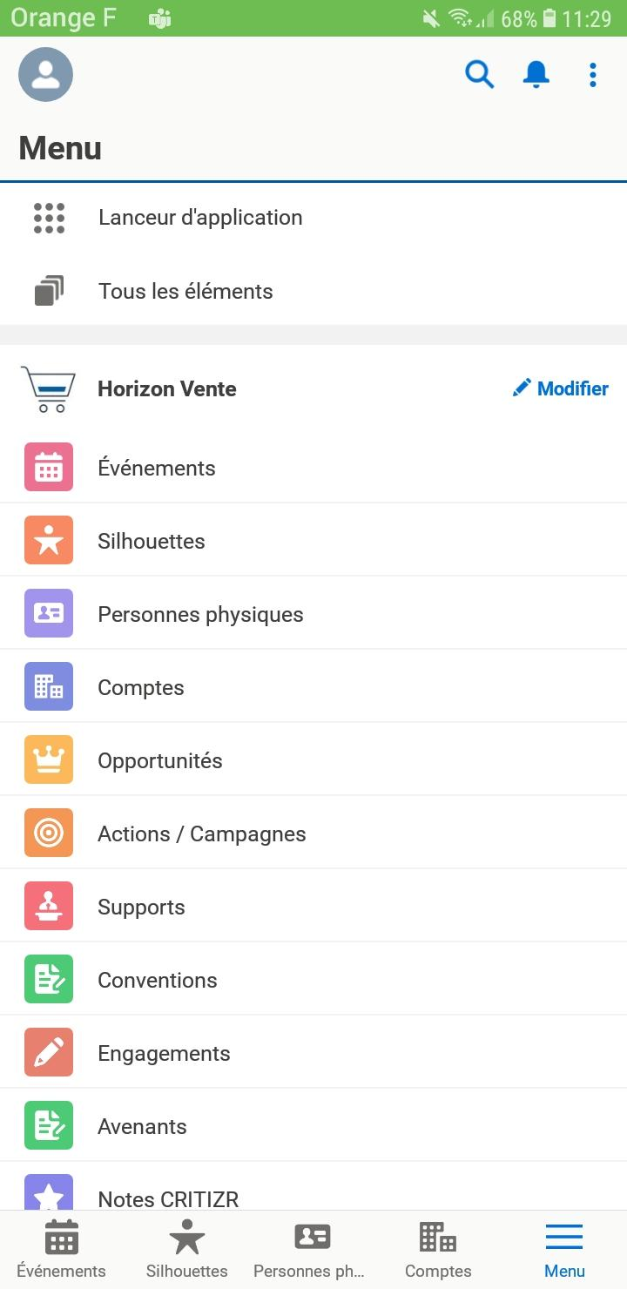
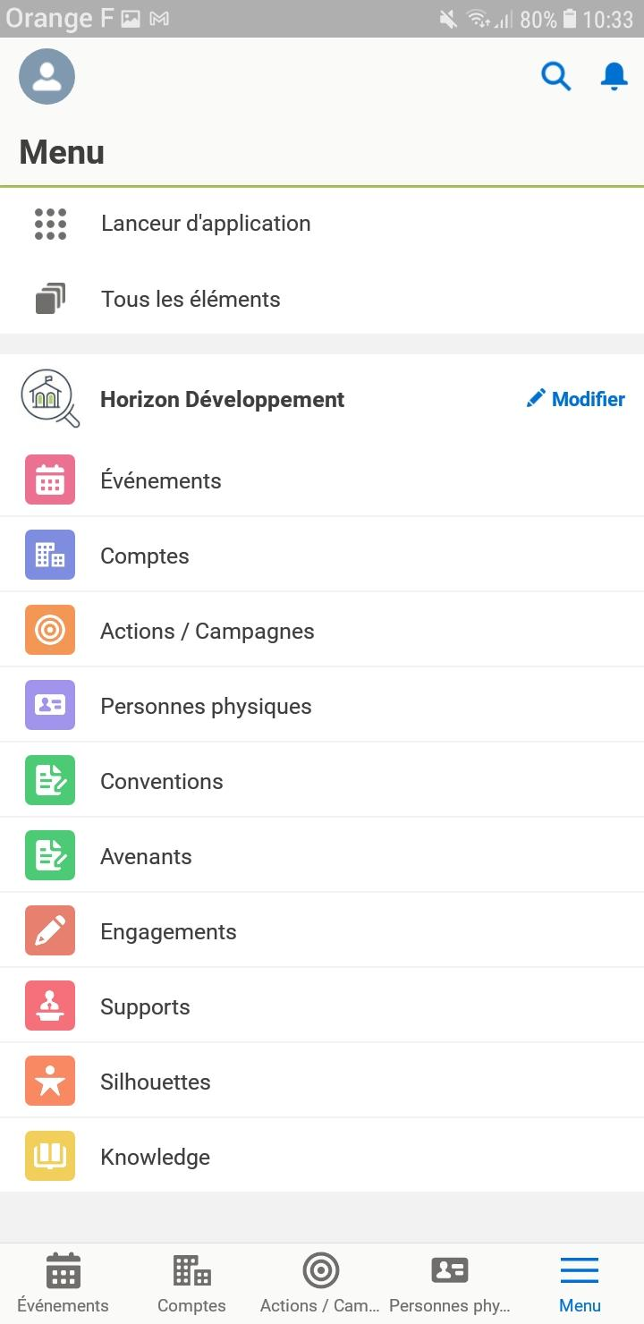
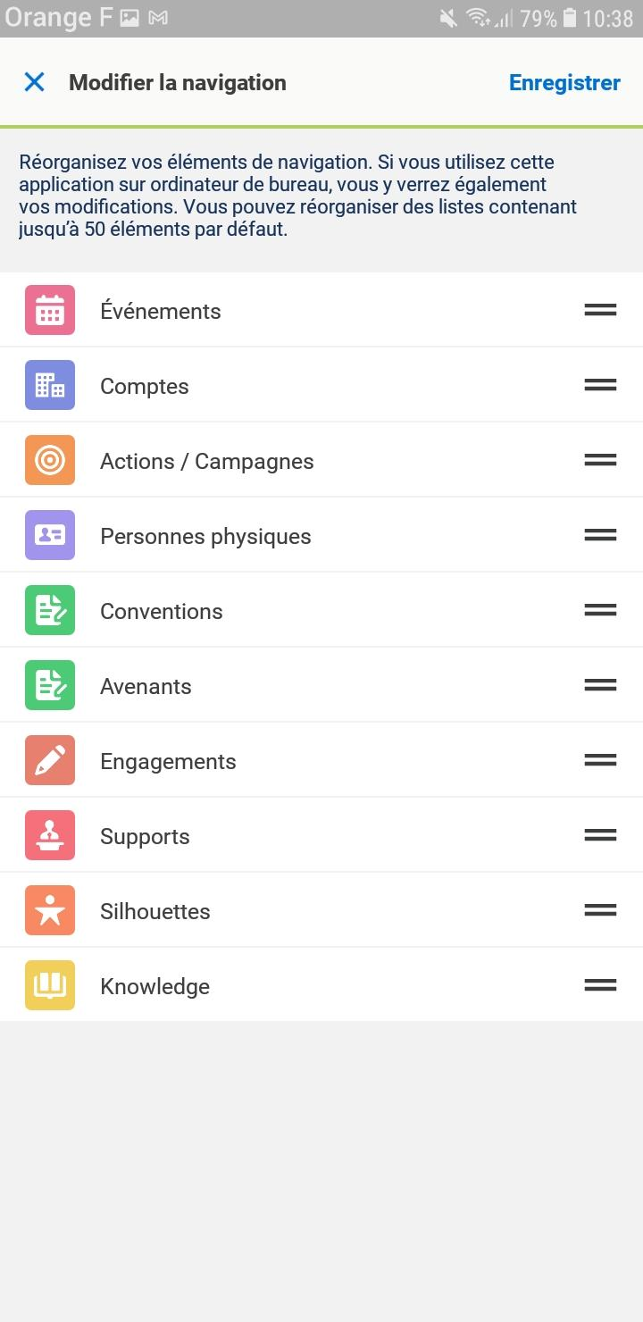
Possibilité de réorganiser l’ordre du menu, à noter que les 4 premiers sont affichés en raccourcie, accès direct en bas de l’application. Cliquer sur [Modifier], puis déplacer les objets vers le haut ou le bas.
<< Retour
4
Le Menu est organisé en fonction de l’application choisie. Les raccourcies sont mis à jour en fonction de l’application sélectionnée.
Vue DPP
Vue DDM

Slide 8
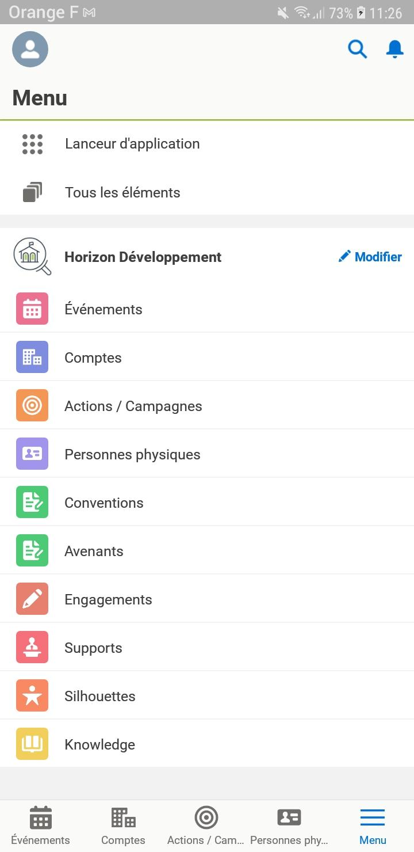
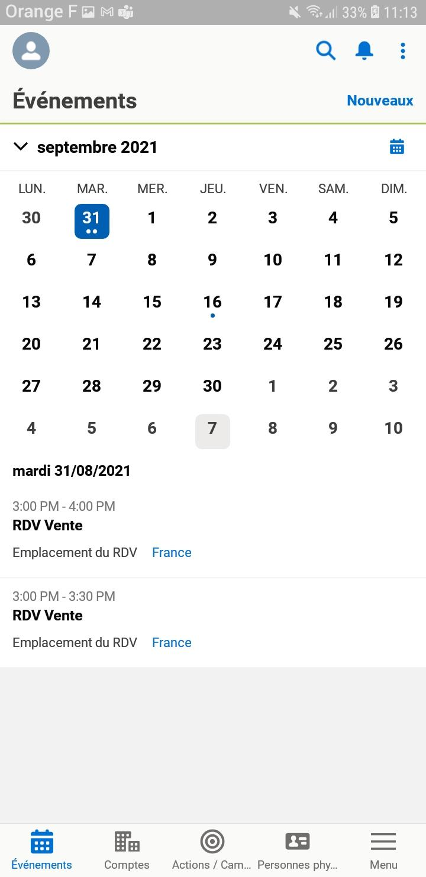
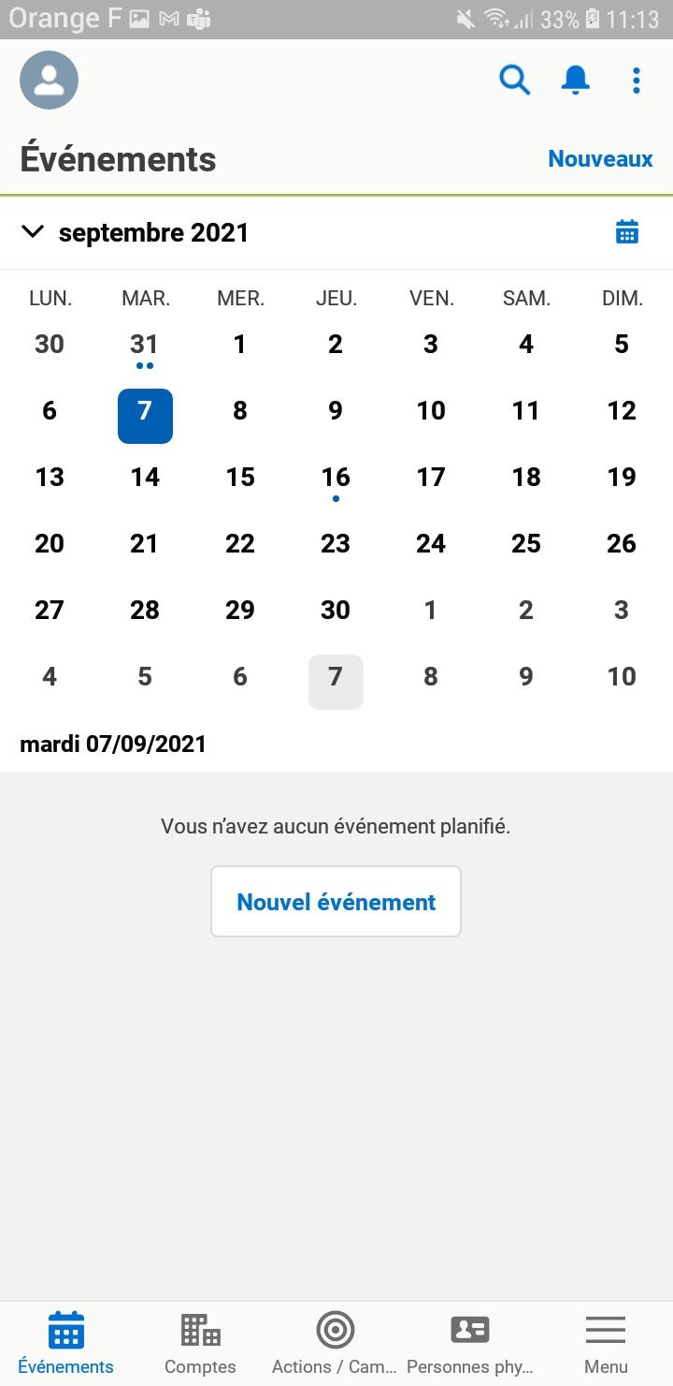
<< Retour
5
Sélectionner [Événements] pour accéder à votre agenda / calendrier
Vision globale RDV et disponibilité :
Voici la vision du calendrier
Rendez-vous planifié le 31/08/2021 :
Voici la vision du calendrier
Aucun rendez-vous planifié le 07/09/2021 :
Seul mon agenda personnel est consultable sur l’application

Slide 9
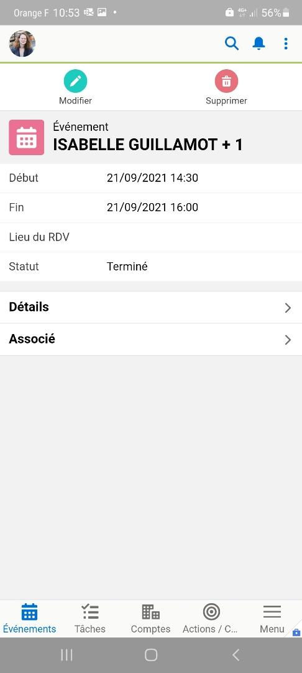
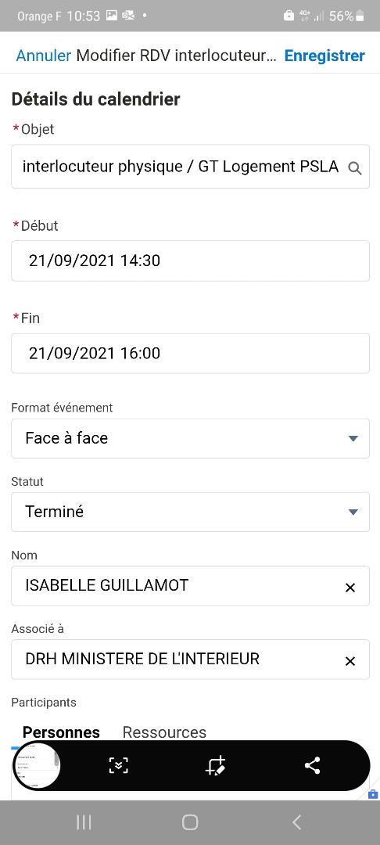
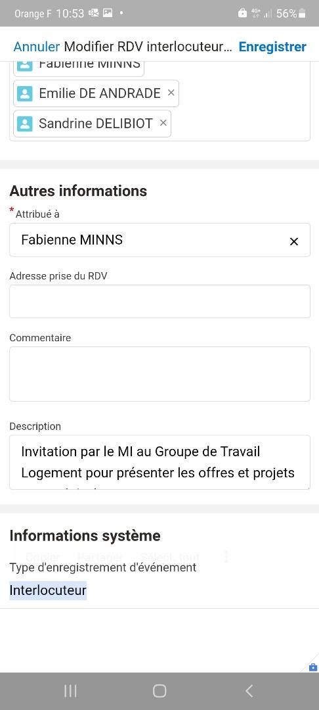
<< Retour
6
Consulter l’événement depuis l’application, et cliquer sur modifier pour enrichir votre RDV Interlocuteur
Possibilité de gérer entièrement les statuts, commentaire du RDV Interlocuteur

Slide 10
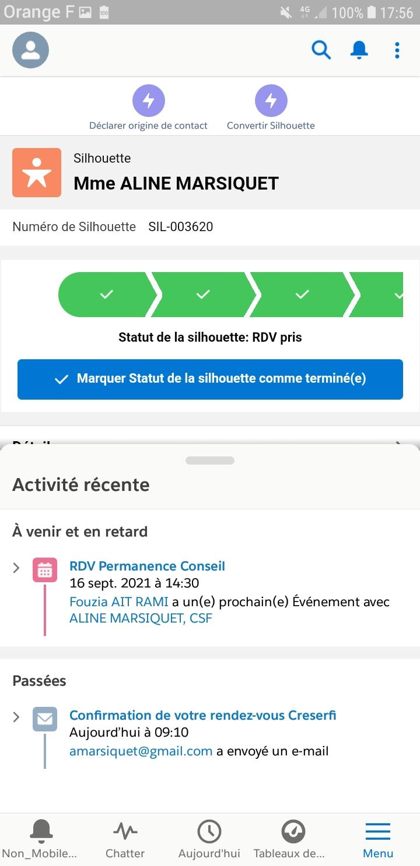
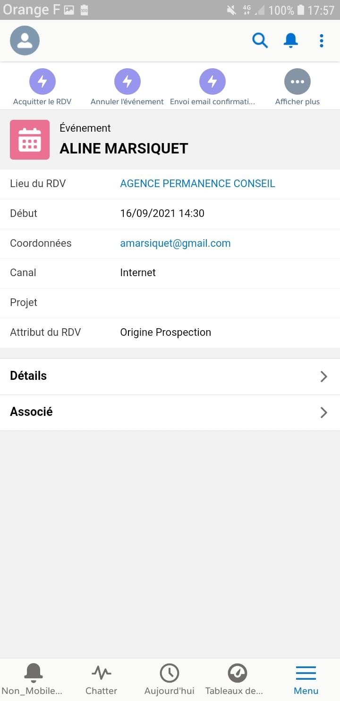
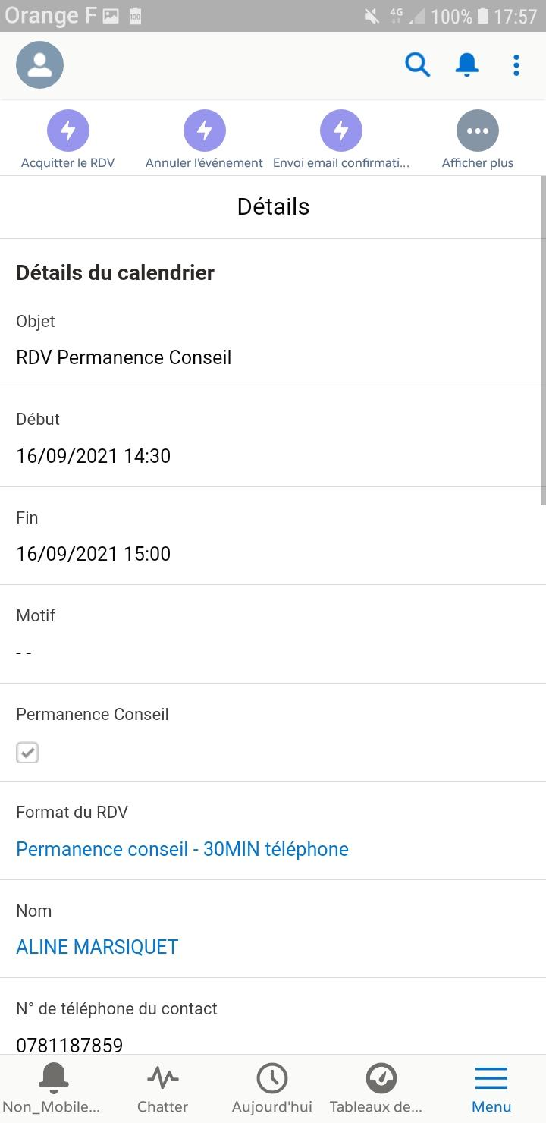

<< Retour
7
Sur RDV Vente, cliquer sur le RDV pour visualiser le détail du RDV Vente

Slide 11
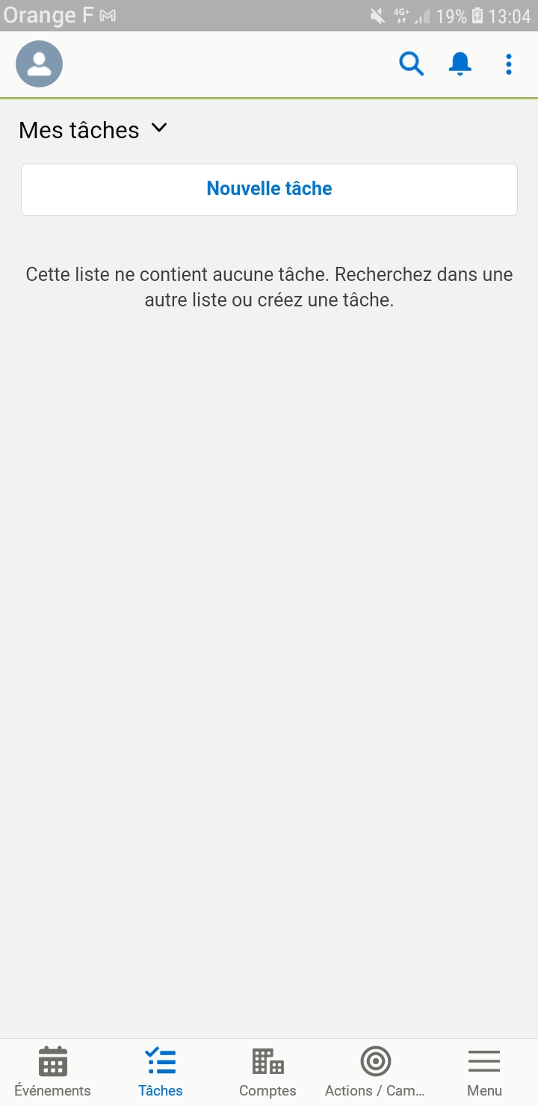
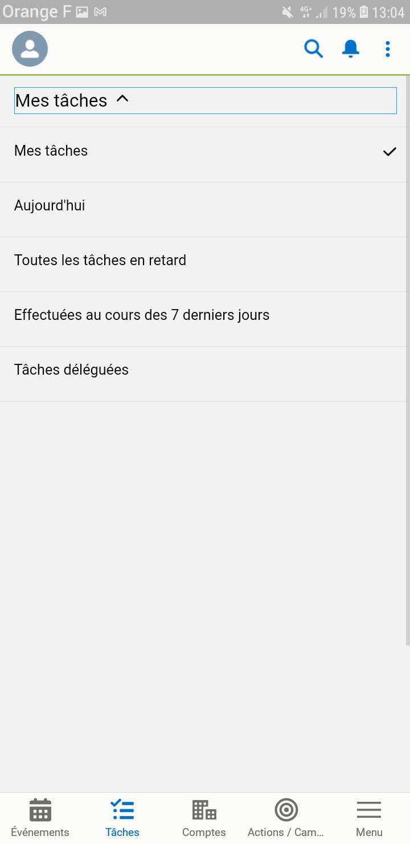
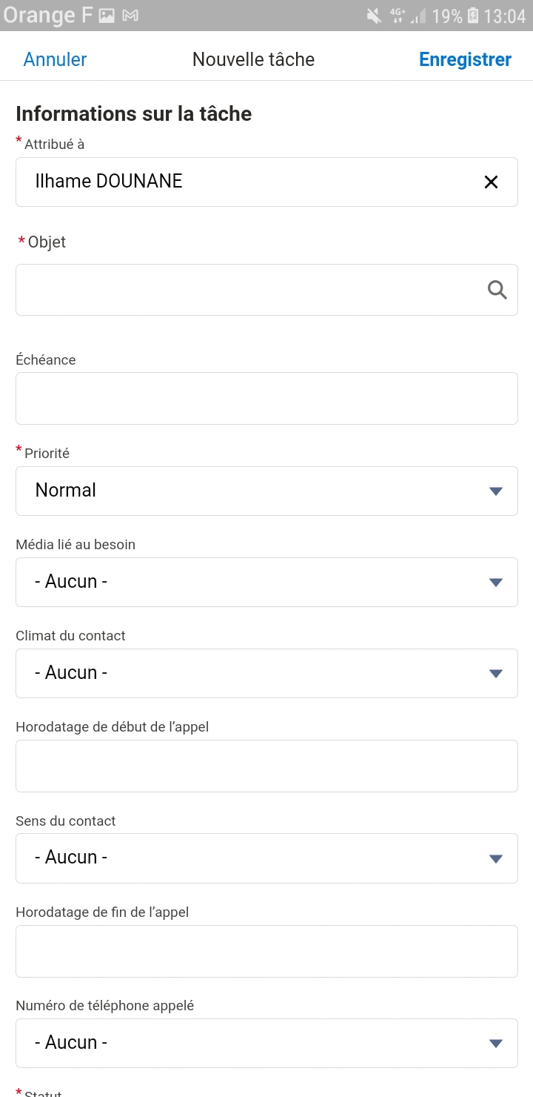
<< Retour
8
Cliquer sur [Tâches] en menu ou raccourcie.
Choisir votre vue de liste.
Créer une nouvelle tâche depuis votre application, cliquer sur [Nouvelle tâche]
Renseigner les champs puis cliquer sur [Enregistrer]
Visualiser si vous avez des tâches planifiées

Slide 12
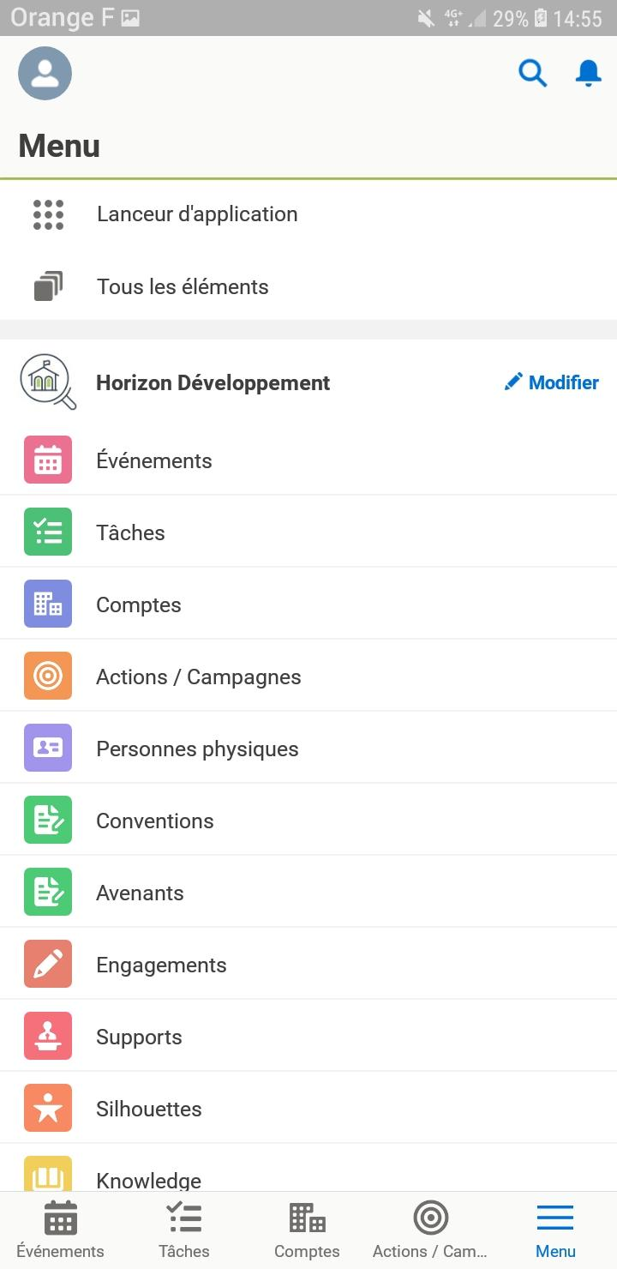
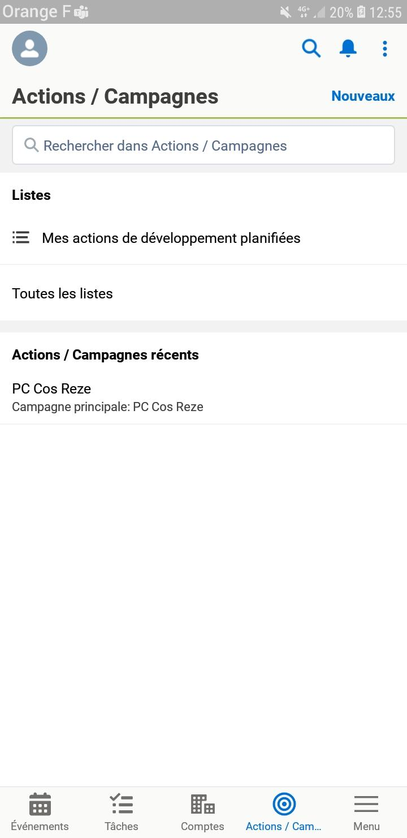
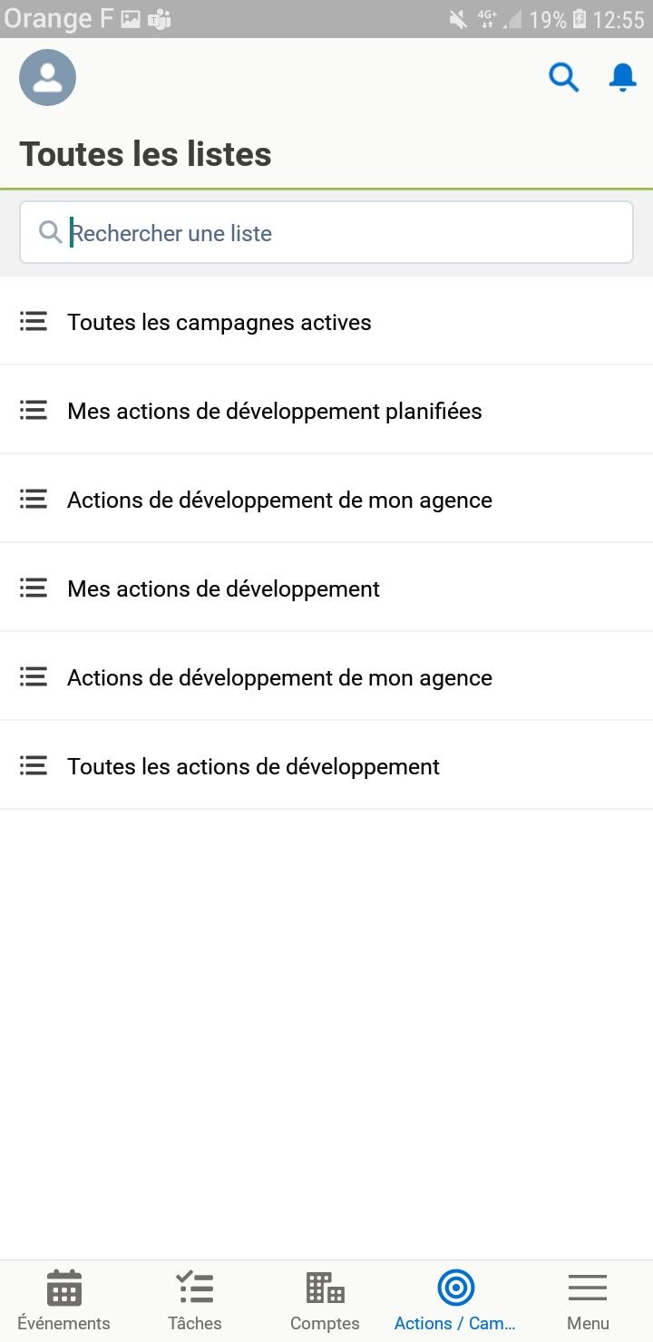
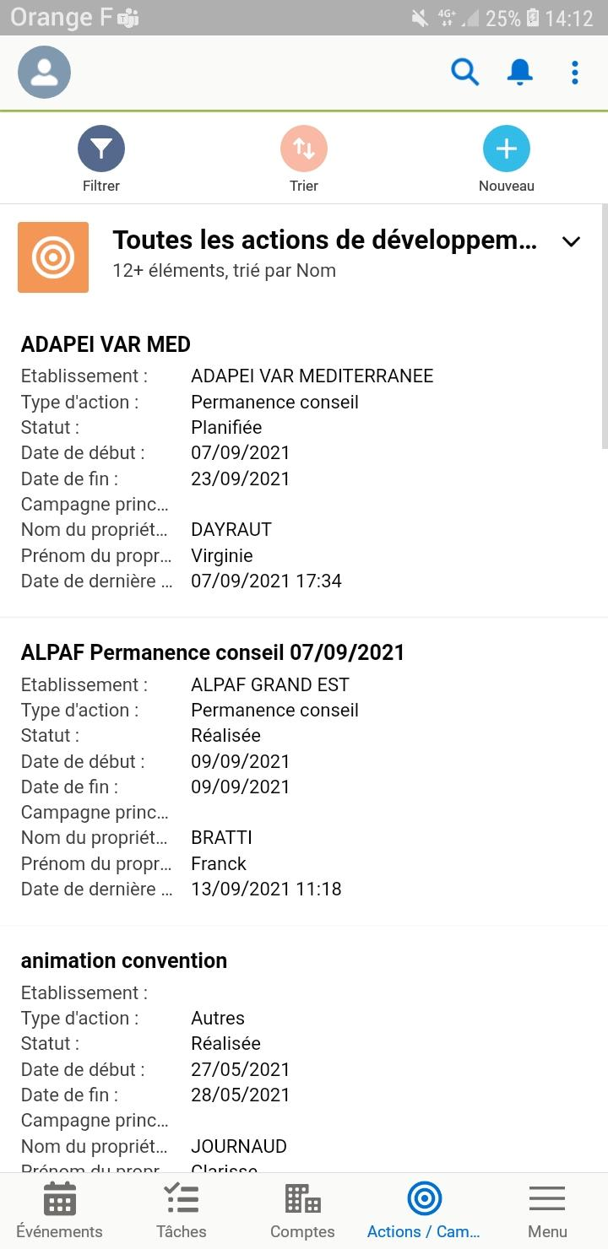
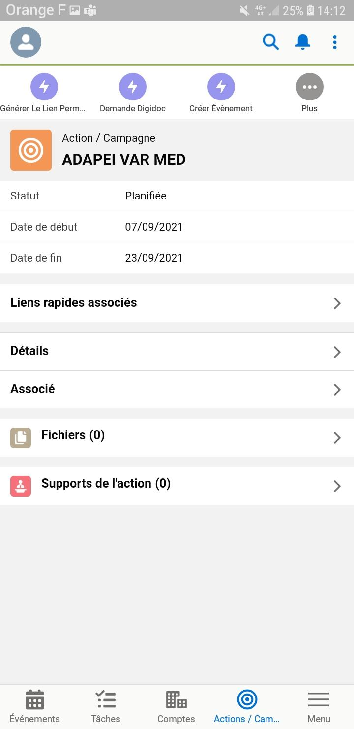
<< Retour
9
Rechercher vos actions / Campagnes depuis la barre de recherche ou vue de liste
Sélectionner l’action de développement à consulter
Sélectionner Actions / Campagnes dans le menu ou raccourcie

Slide 13
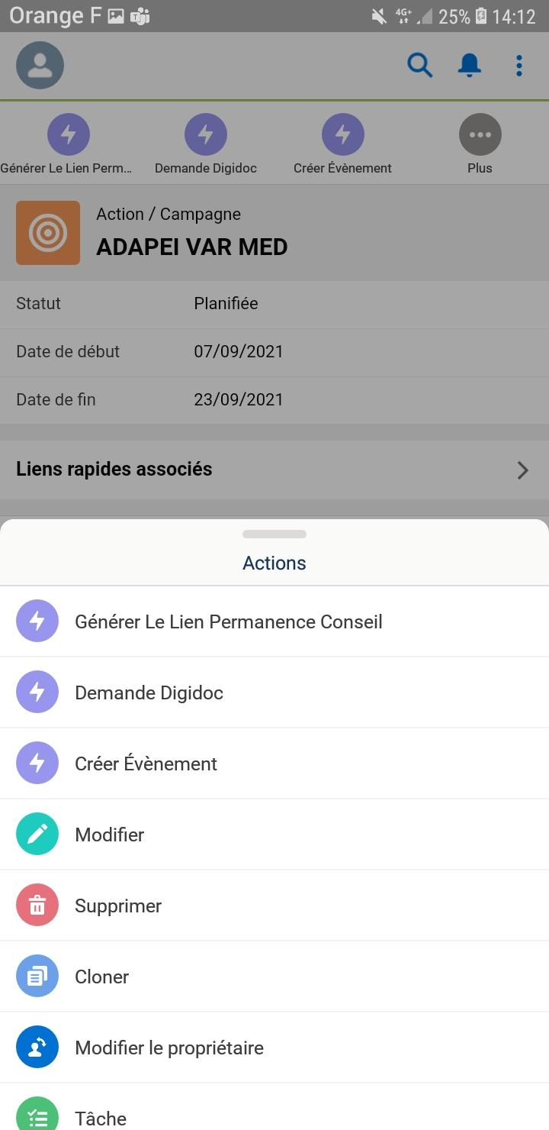
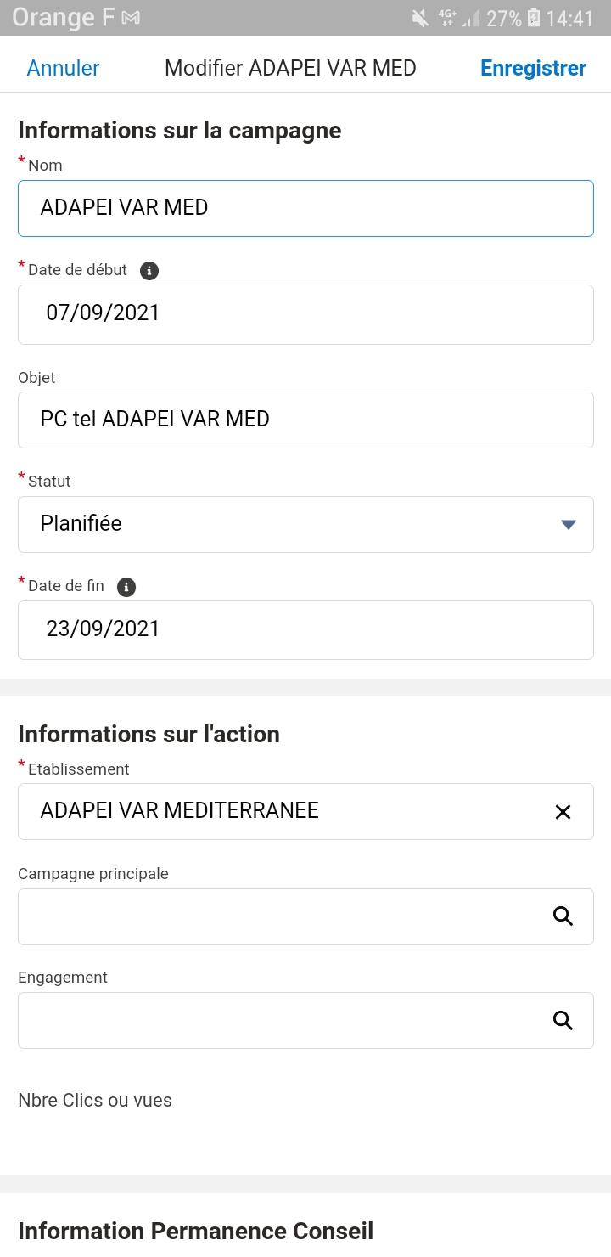

<< Retour
10
Depuis la fiche de l’action le bouton [Plus …], ouvre des fonctionnalités supplémentaires dont modifier
1
Cliquer sur [Enregistrer] pour valider les modifications
3
1
2

Slide 14
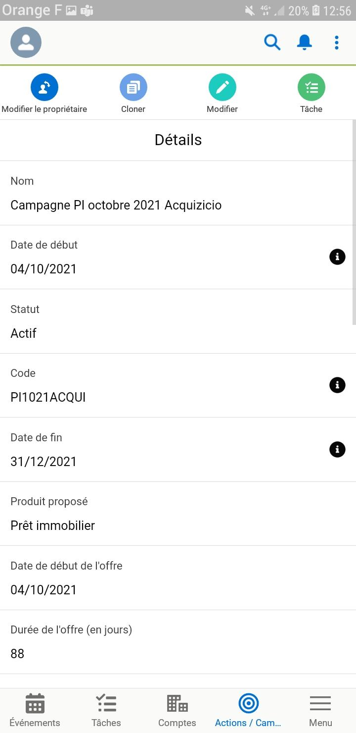
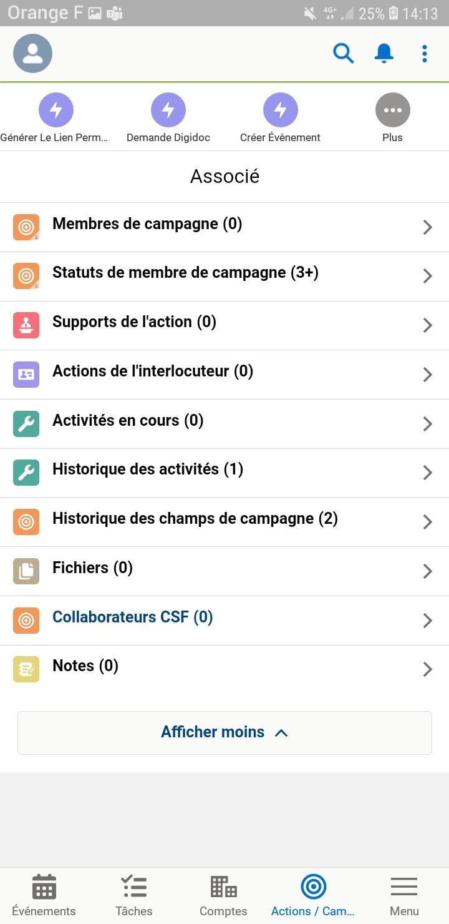
<< Retour
11

Slide 15
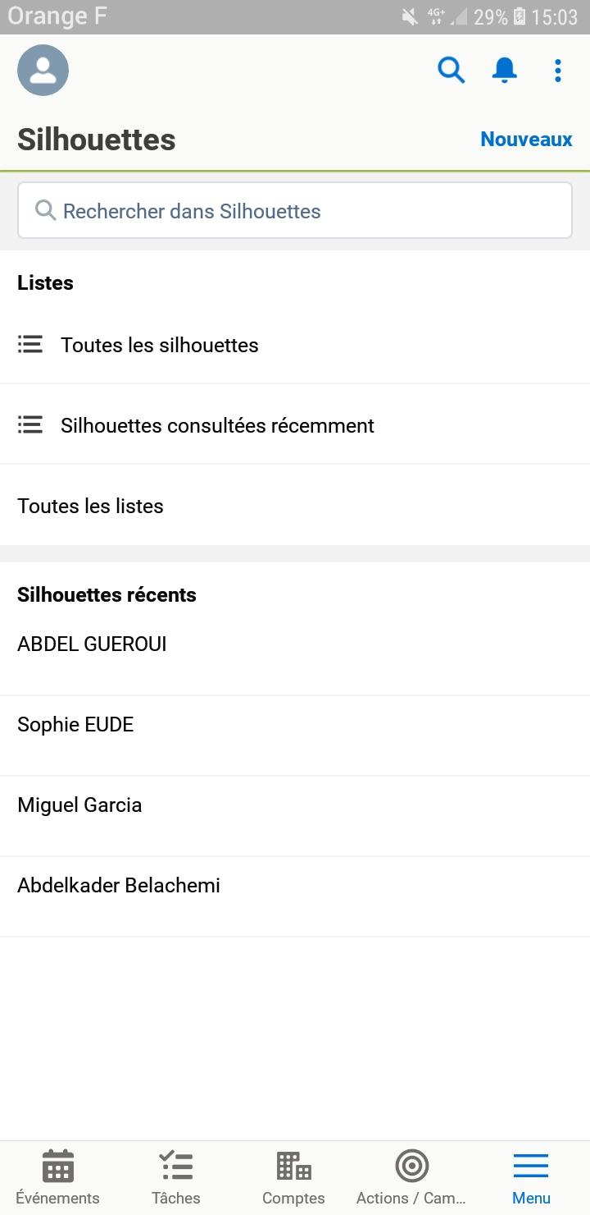
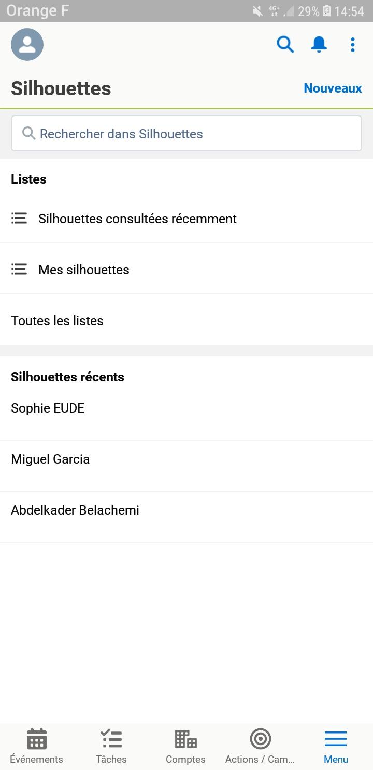
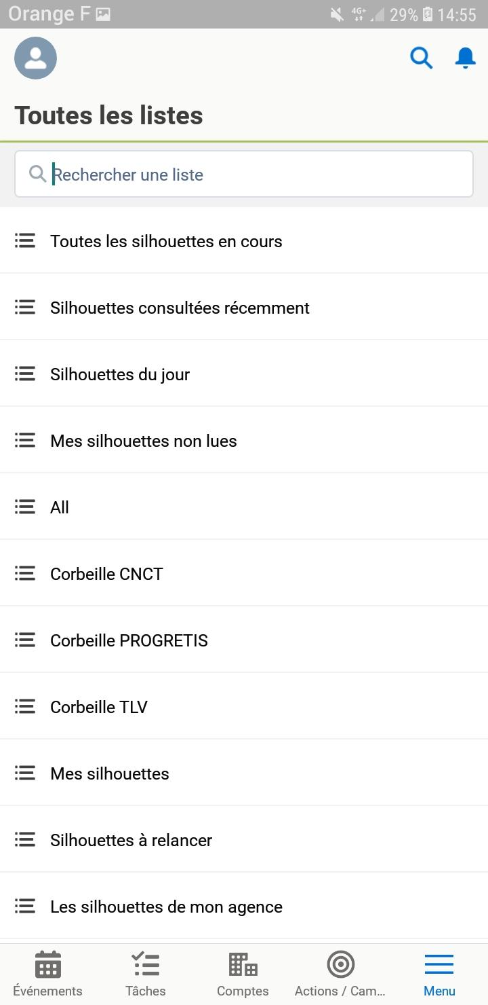
<< Retour
12
Consulter une silhouette :
Retrouver les silhouettes récentes en bas de l’écran
Utiliser la barre de recherche ou vue de liste
La navigation sur silhouette et personne physique reprend la même logique

Slide 16
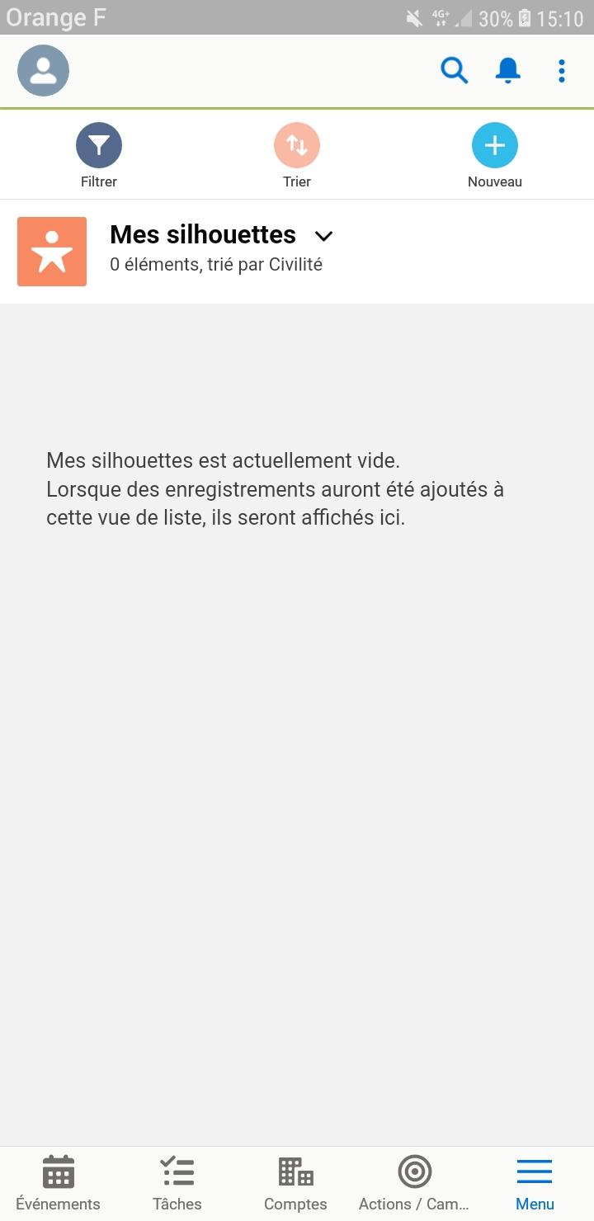
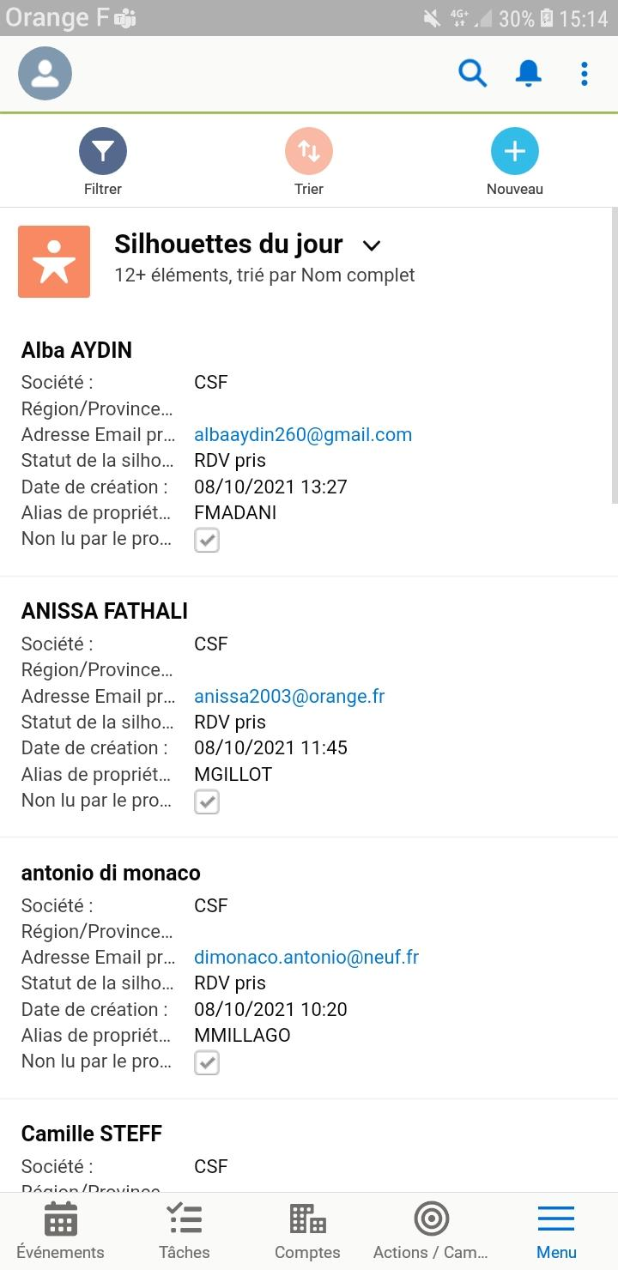
<< Retour
13
Sélectionner une vue de liste
Ici la vue de liste est vide
Ici la vue de liste remonte des éléments
Sélectionner une silhouette à consulter

Slide 17
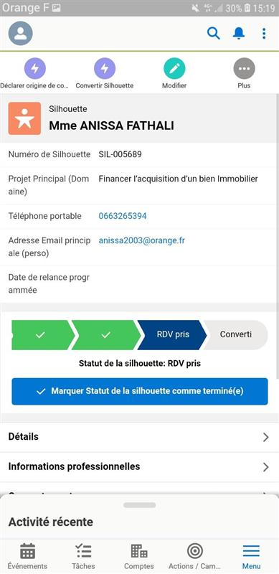
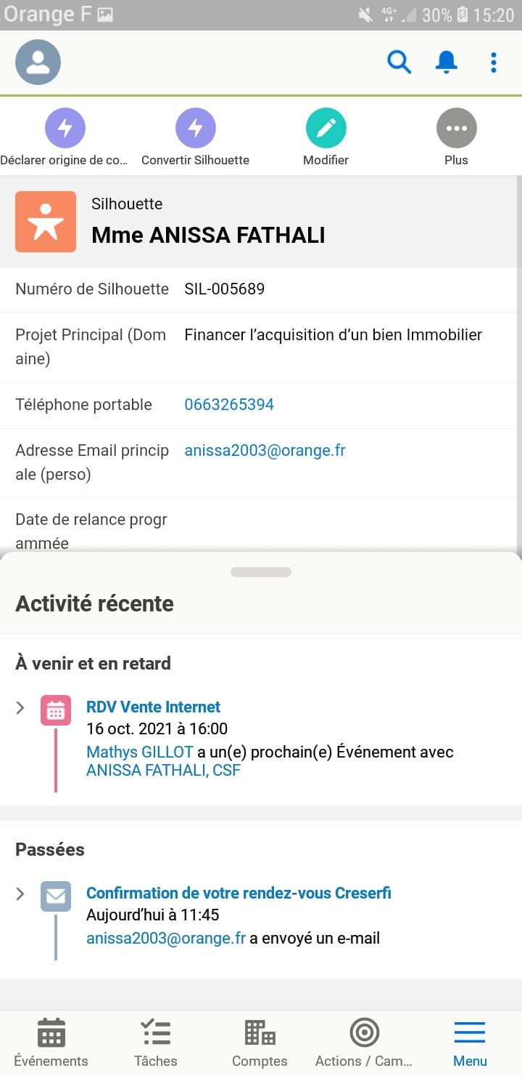
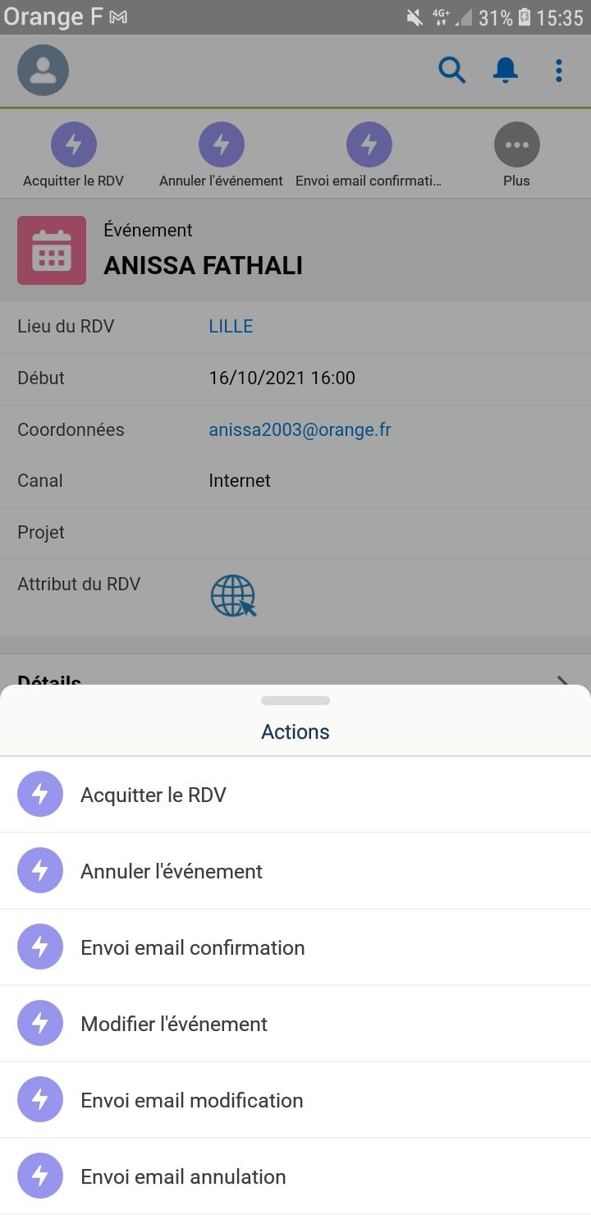
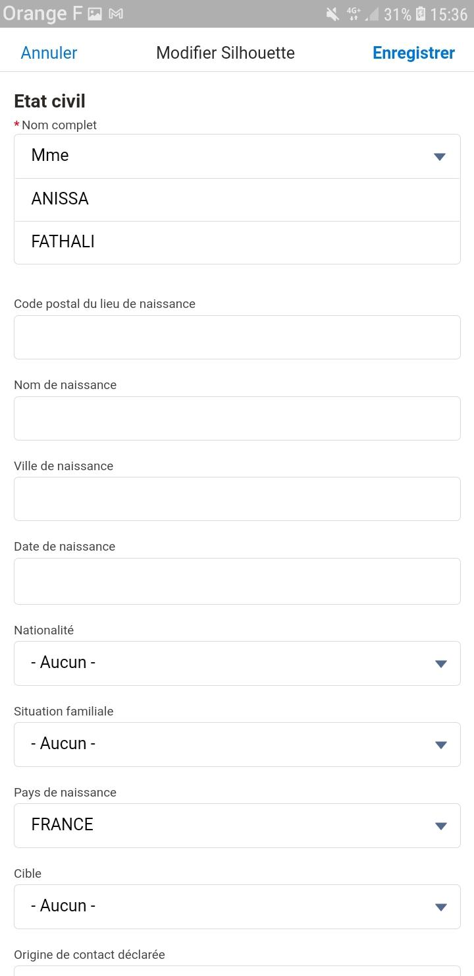
<< Retour
14
Fiche de la silhouette sélectionner
Le bouton[Plus], ouvre un menu avec plusieurs fonctionnalités

Slide 18




<< Retour
15

Slide 19

Créer une nouvelle silhouette
<< Retour
16
2
3
Renseigner les informations de la silhouette avec l’établissement de travail et origine de contact
1
4

Slide 20





<< Retour
17
Sélectionner Comptes dans le menu ou raccourcie
Rechercher un compte depuis une vue de liste
Ou rechercher un compte depuis la barre de recherche
Sélectionner le compte pour consulter la fiche
Consulter « Mon portefeuille »

Slide 21





<< Retour
17
Tirer vers le haut la barre pour déployé l’historique de l’activité

Slide 22




<< Retour
18

Slide 23





<< Retour
19
Saisir dans la barre de recherche le tableau de bord recherché ou sélectionner un tableau depuis la liste
Cliquer sur le graphique que vous souhaitez analyser, puis sur les 2 flèches bleu pour le détail
Actualiser le tableau de bord
Le détail du graphique se trouve dans le tableau

Slide 24




<< Retour
20
Cliquer sur le rapport souhaité

Slide 25





<< Retour
21
Retrouver l’ensemble des objets dans « Tous les éléments »
Cliquer sur
[Tous les éléments]
Renseigner l’objet « Support »
Cliquer sur l’objet [Supports]
Cliquer sur « Tout »
Choisir la support à visualiser
2
4
1
3
5

Slide 26

MERCI DE VOTRE ATTENTION
À VOUS DE JOUER

